Slide 1
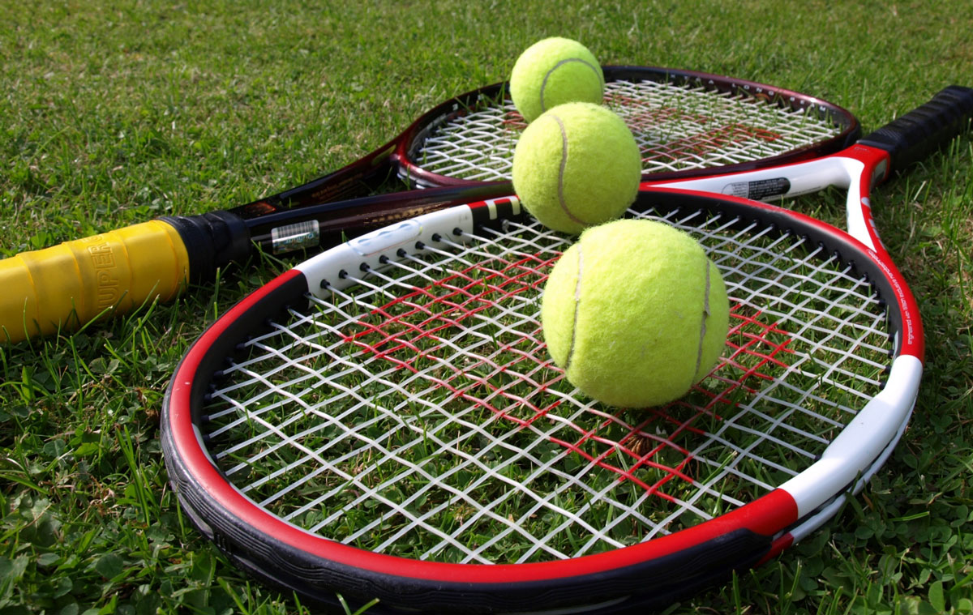
Большой теннис

Slide 2
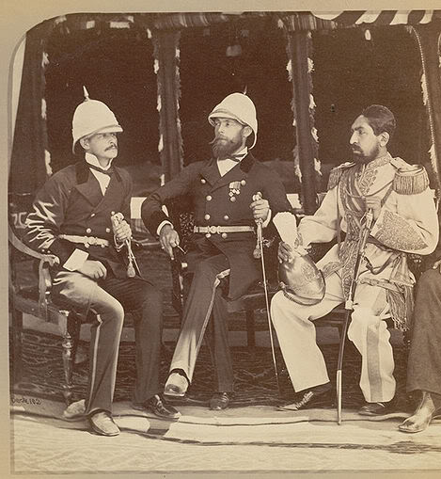
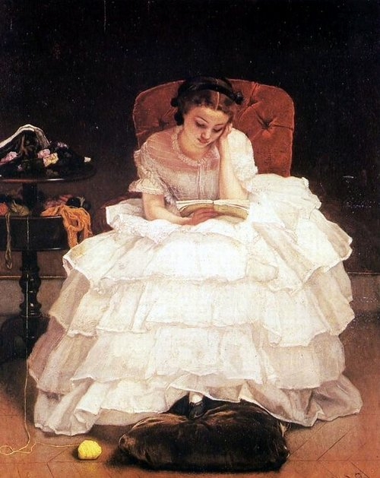
Из истории большого тенниса

Slide 3
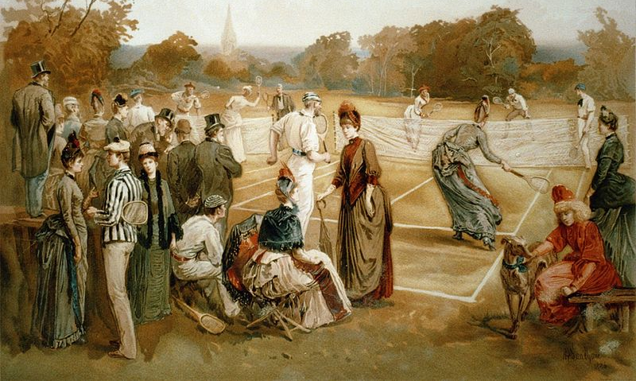
История современного тенниса начинается во второй половине XIX века. Именно тогда появилась игра, в то время носившая название «лаун-теннис».

Slide 4
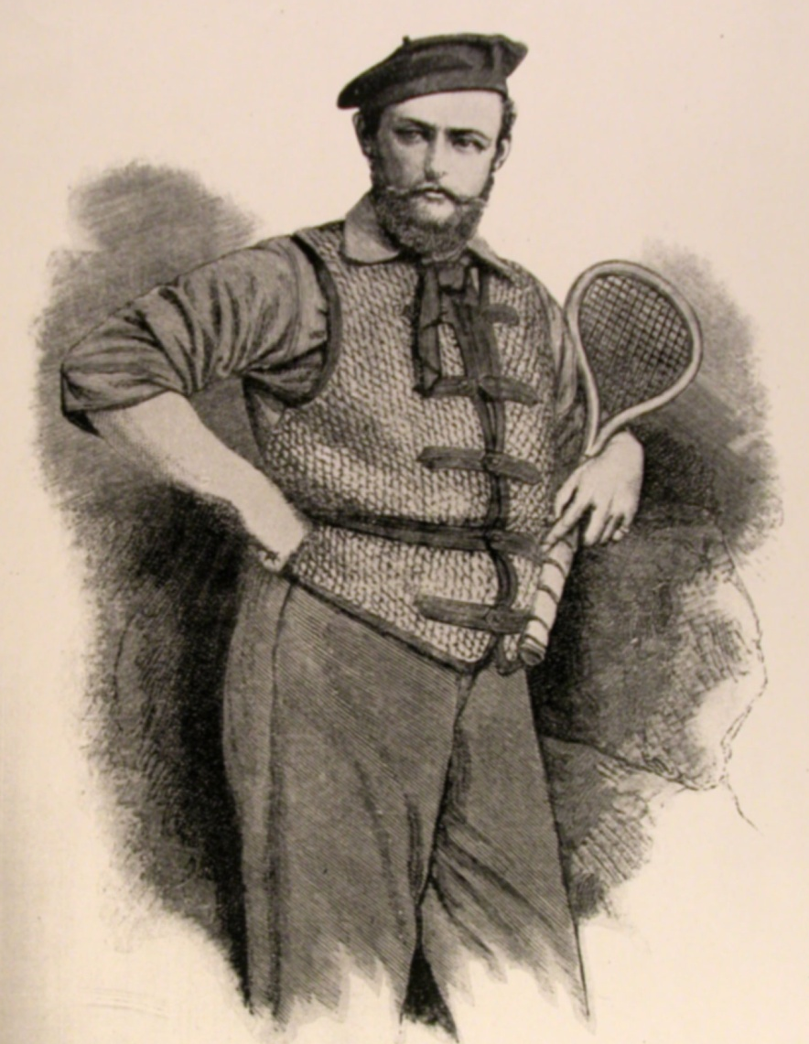
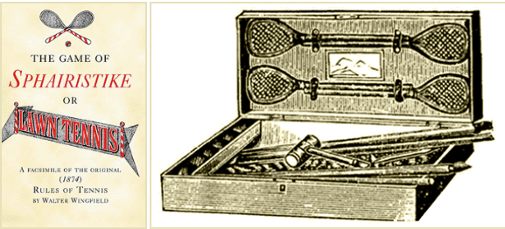
Walter Clopton Wingfield
Major Walter Clopton Wingfield MVO (16 October 1833 – 18 April 1912) was a British army officer who was one of the pioneers of lawn tennis.
Inventor of Lawn Tennis

Slide 5
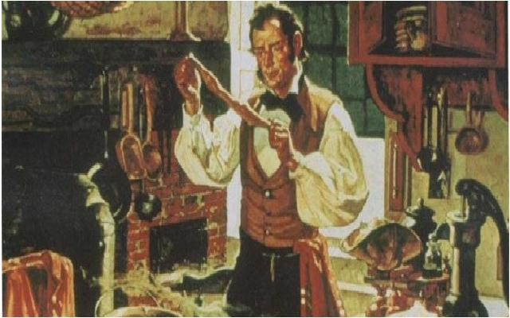
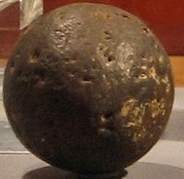
Charles Goodyear
Charles Goodyear was an American inventor who developed a process to vulcanize rubber in 1839 and for which he received patent from the United States

Slide 7
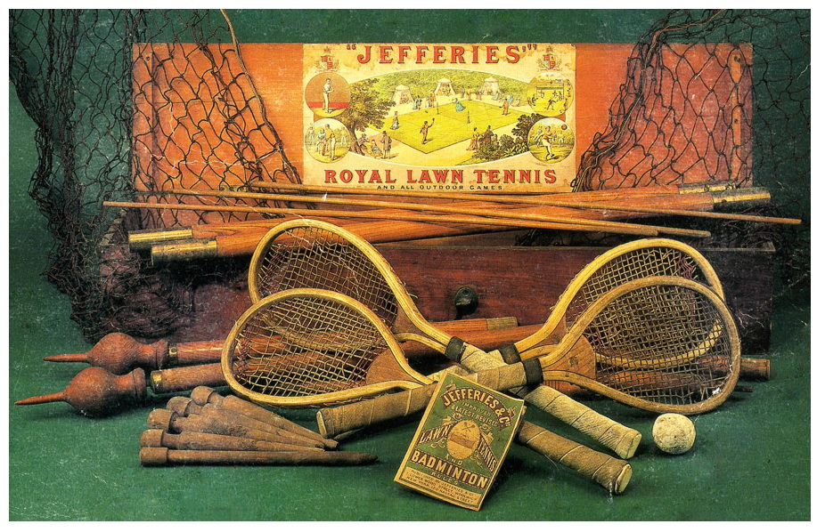
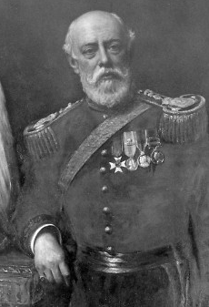
Уолтер Уингфилд
В 1873 году майор Британской армии Уолтер Уингфилд официально запатентовал игру под названием
лаун-теннис - "теннис на траве". Таким образом, он узаконил теннис в его современном виде и правила этой замечательной игры. После того, как были запатентованы сетка, столбики и мячи, теннис стал полноценным видом спорта. А с конца XX века - к тому же еще и олимпийским.

Slide 8
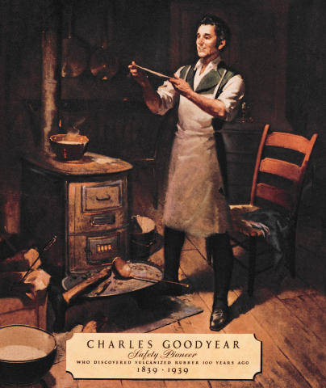
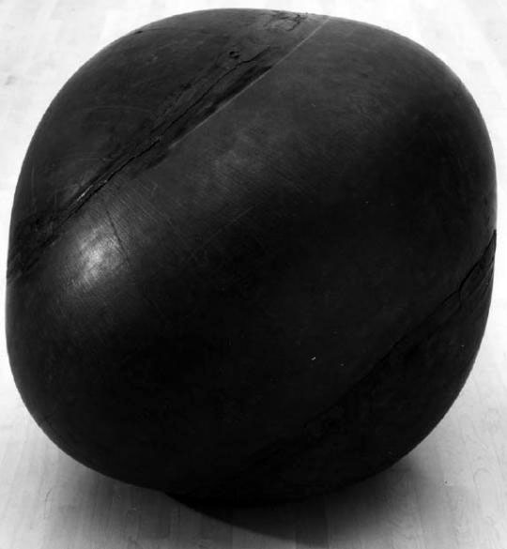
Чарльз Гудиер
Американский изобретатель, который первый провел вулканизацию каучука, процесс, открытый им в 1839 году и запатентованный 15 июня 1844 года.

Slide 9
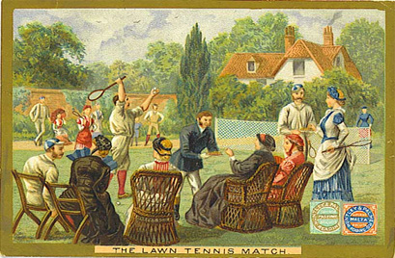

Slide 10
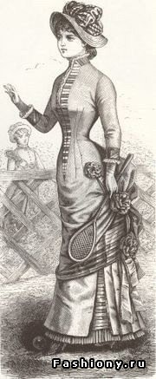
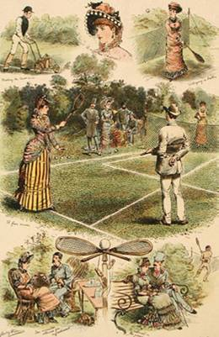
История теннисной одежды.
В первые годы существования лаун-тенниса спортивная форма была довольно неудобной. Женщины играли в костюмах тёмных цветов из фланели и саржи, затянутых в корсет, на каблуках и шляпе. Но именно так выглядел женский теннисный костюм конца XIX века. Теннис - игра аристократов, а их одежда должна соответствовать их высокому социальному положению. Здравый смысл: удобство, практичность отходили на второй план.
Женский теннисный костюм 1881 год

Slide 11
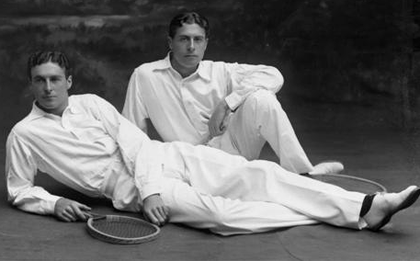
конец XIX века
Выступать на соревнованиях женщины стали в 1860-х. В 1884 году после победы Мод Уотсон на Уимблдоне особую популярность приобрел белый цвет. На несколько десятилетий этот цвет захватил теннисную моду, а на уимблдонских кортах и поныне все игроки выходят только в белой одежде.

Slide 12
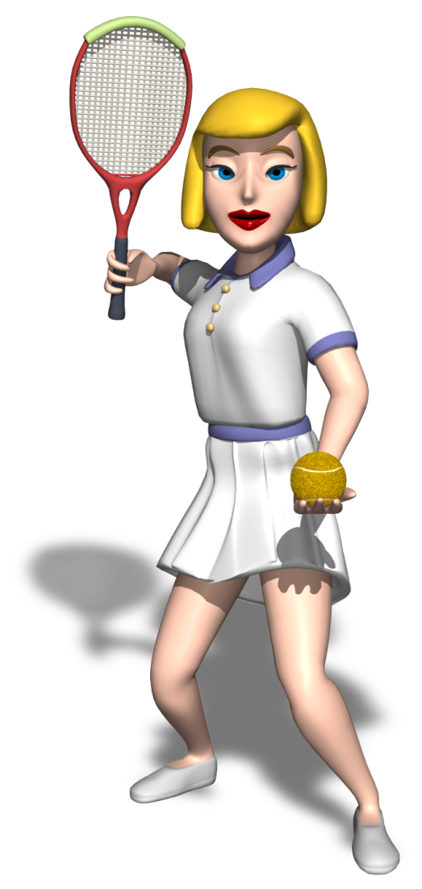
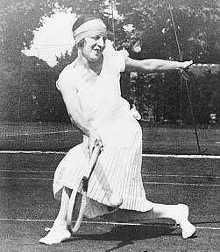
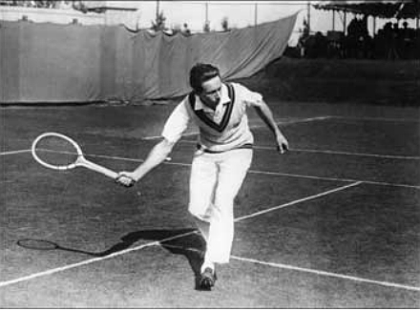
начало XX века
В период с 1903 по 1914-е года теннисная женская одежда лишилась шляп. А легендарная Сюзан Ленглен наконец избавила девушек от ношения корсетов на корте. Она также стала первой теннисисткой, которая внесла несколько ярких цветов в свои костюмы.

Slide 13
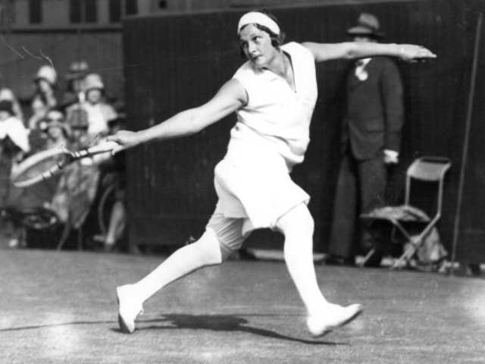
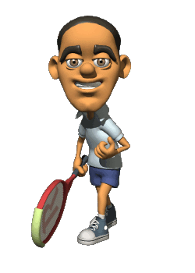
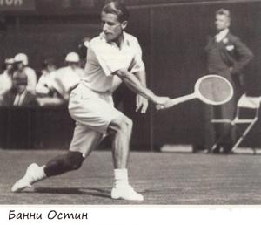
середина XX века
После смелого шага Сюзан длина теннисной юбки сокращалась прямо пропорционально мастерству теннисисток, а все точки над “i” в 1936 году расставила американка Хелен Джакобс, заменив юбку комфортными и способствующими свободе передвижения шортами.
В 1940-е годы мужская теннисная мода претерпела серьезное изменение – брюки были заменены на шорты. И женская теннисная форма стала чем-то походить на мужскую. Девушки тоже стали одевать на корт шорты и футболки.

Slide 14
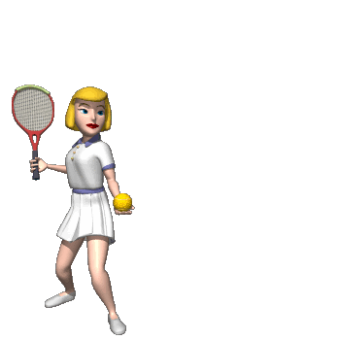
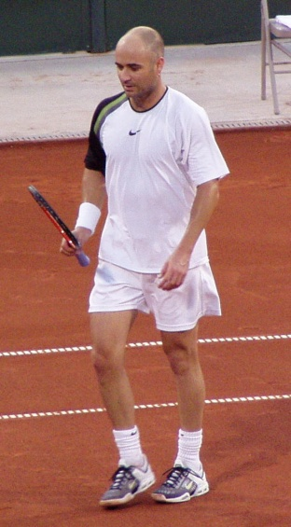
конец XX века
После второй мировой войны теннисная экипировка сделала последний шаг к тому виду, какой мы знаем её на данный момент. Именно тогда началось время смелой одежды, экспериментов и самовыражения через свою одежду на корте.
Мужской теннисный костюм может включать в себя джемпер, футболку, шорты, брюки-слаксы, тенниску, полоску для волос или теннисную кепку, носки из плотного материала, плотно облегающие ногу.
Женский аналогичный костюм может иметь гораздо больше вариаций. Помимо шорт в комплекте с футболкой может быть и юбка, либо совсем другой вариант - теннисное платье.

Slide 15
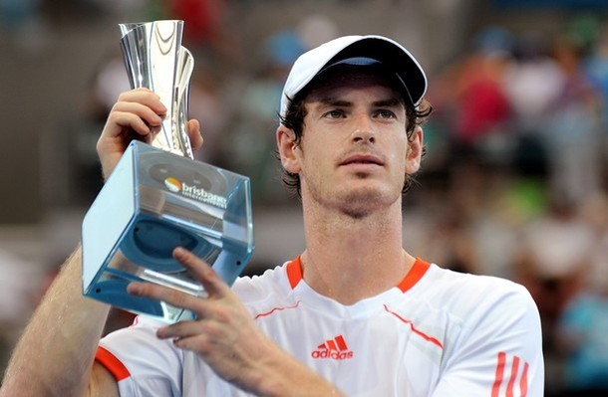
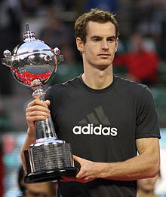
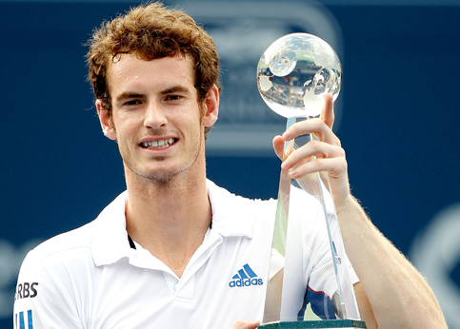
Andrew Barron "Andy" Murray
родился 15 мая 1987 года в Глазго ( Великобритания) — британский теннисист, экс-вторая ракетка мира. Первый британец с начала Открытой эры, которому удалось выиграть турнир Большого Шлема в мужском одиночном разряде — Открытый чемпионат США 2012 года. Олимпийский чемпион 2012 года в одиночном разряде, серебряный призёр Игр в миксте. Пятикратный финалист турниров Большого шлема в одиночном разряде.
was born 15 May 1987. He is a Scottish professional tennis player, ranked World No. 3, and is the British No. 1. He achieved a top-10 ranking by the Association of Tennis Professionals for the first time on 16 April 2007, and reached a career peak of world no. 2 from 17 to 31 August 2009. At the 2012 US Open, he became the first British player since 1977, and the first British man since 1936, to win a Grand Slam singles tournament, when he defeated Novak Djokovic in five sets.

Slide 16
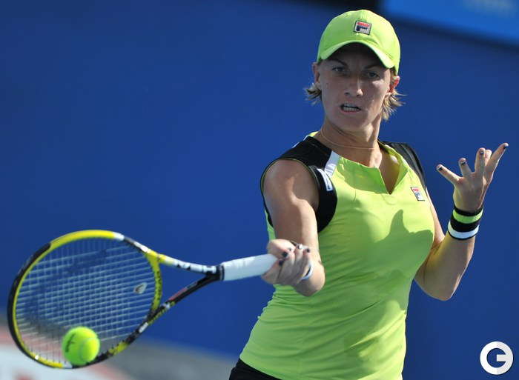
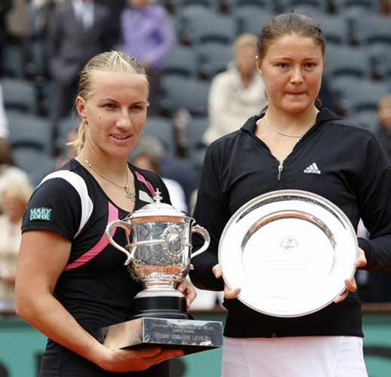
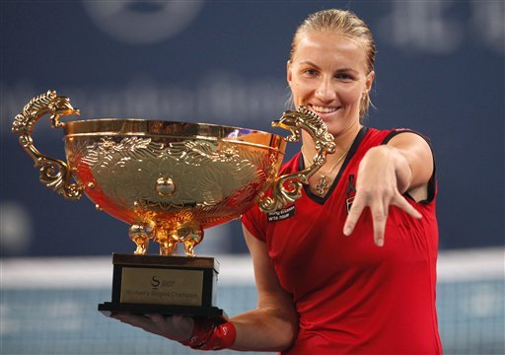
Светла́на Алекса́ндровна Кузнецо́ва
Родилась 27 июня 1985 года в
Ленинграде в спортивной семье. Российская теннисистка, заслуженный мастер спорта России. Чаще всех россиян играла финалах турниров Большого шлема во всех разрядах — 11 раз (4 в одиночном разряде и 7 — в парном). Трёхкратная победительница Кубка Федерации в составе сборной России. Первый крупный успех Кузнецовой — выигрыш Открытого чемпионата США в2004 году. Светлана стала третьей российской теннисисткой, выигравшей турнир Большого шлема в одиночном разряде.
She was born 27 June 1985. She is a Russian professional tennis player. Kuznetsova has appeared in four Grand Slam singles finals, winning two, and has also appeared in seven doubles finals, winning twice. As a doubles player, Kuznetsova has reached the finals of each grand slam at least once, winning the Australian twice. Her first appearance in a Grand Slam was at the 2002 Australian Open but her first Grand Slam title came at the 2004 US Open, making her the third Russian woman to win a Grand Slam title.

Slide 17
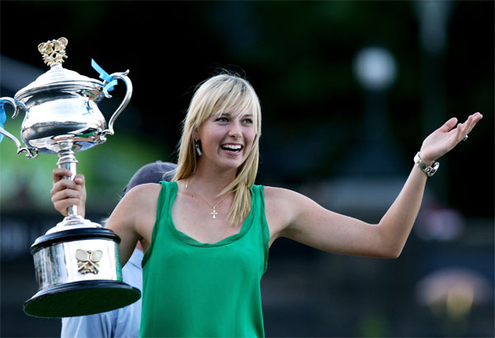
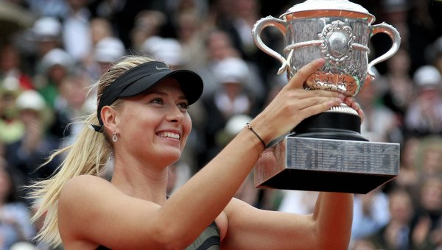
Мари́я Ю́рьевна Шара́пова
Российская теннисистка, заслуженный мастер спорта, одна из самых популярных спортсменок мира. Четырёхкратная победительница турниров Большого шлема в одиночном разряде. Шестая теннисистка в Открытой эре, которая собрала карьерный Большой шлем в женском одиночном разряде. Единственная среди россиян (как женщин, так и мужчин), кто 7 раз игралa в финалах турниров Большого шлема в одиночном разряде. Победительница итогового чемпионата WTA 2004 года. Победительница 27 турниров WTA в одиночном разряде и трёх турниров WTA в парном разряде. Обладательница Кубка Федерации 2008 года (в составе сборной России). Серебряный призер Олимпийских игр 2012 года. Финалистка 2 юниорских турниров Большого шлема (Australian Open, Уимблдон-2002) в одиночном разряде.
She is a Russian professional tennis player. As of January 28, 2013 she is ranked world no. 3. A United States resident since 1994,Sharapova has won 27 WTA singles titles, including four Grand Slam singles titles. She has also won the year-end WTA Tour Championships in 2004. The Women's Tennis Association has ranked Sharapova world no. 1 in singles on five separate occasions, for a total of 21 weeks. She became the world no. 1 for the first time on August 22, 2005, and regained the ranking for the fifth time on June 11, 2012. She has been in seven Grand Slam finals with a record of 4–3.

Slide 18
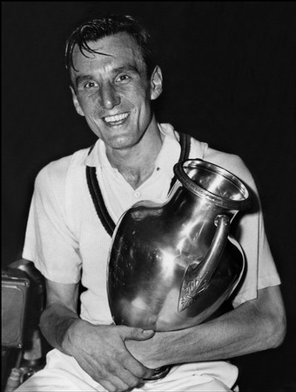
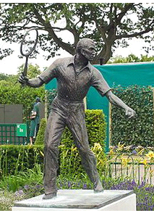
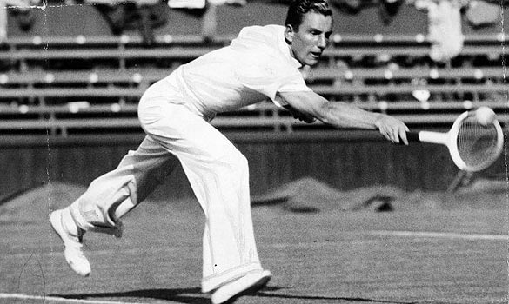
Frederick John "Fred" Perry
Последний на данный момент британец, кто выигрывал все 4 турнира Большого шлема в одиночном разряде, в том числе последний , побеждавший на Уимблдоне в одиночном разряде.
Также знаменит тем, что был лидером сборной Великобритании в 1933 году на Кубке Дэвиса, когда победа британцев прервала позорную цепь проигрышей, длившуюся 21 год.
До довольно позднего начала теннисной карьеры успешно играл в настольный теннис и на 3-м чемпионате мира в Будапеште в 1929 году стал чемпионом мира в одиночном разряде.
Cтал профессионалом в 1937 году, после чего в 1937-38 провел несколько турне по США и Англии, в которых соперничал со знаменитым американцем Эллсвортом Винсом. В 1937 году соперничество закончилось вничью 35-35, а на следующий год Винс выиграл 49 раз против его 35 побед . завершил карьеру в 1939 году.
The latter at the moment, the Briton, who had won all 4 Grand slam tournament in singles, including the last Briton, winning at Wimbledon in singles. Also he is famous for the fact, that was the leader of the national team of the great Britain in 1933 on the Davis Cup, when the victory of the British interrupted shameful circuit losses, which lasted 21 years. Until quite late start of the tennis career he successfully played table tennis and at the 3rd world Championships in Budapest in 1929 became the world champion in singles. He became a professional in 1937, after which, in 1937-38 spent several tour of the United States and England, which competed with the famous American Эллсвортом Vince. In 1937, their rivalry ended in a draw 35-35, and the next year he won 49 times against 35 victories . He completed a career in 1939.

Slide 19
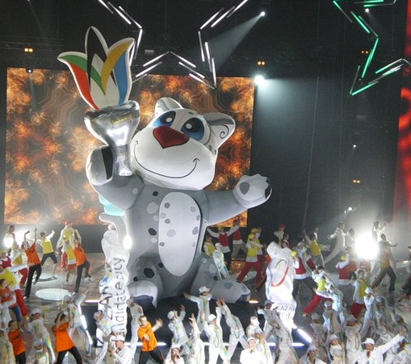
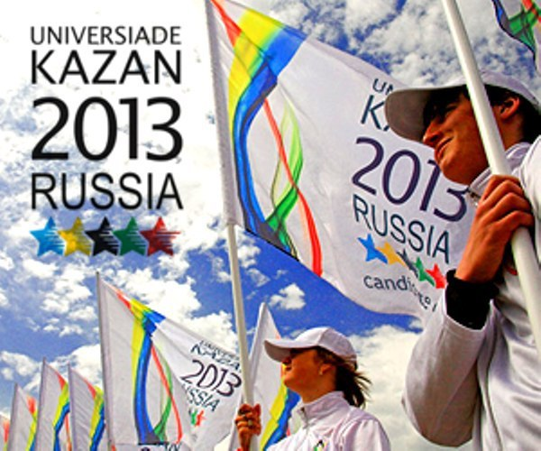
В Казань!
В Казань!
В Казань!

Slide 20
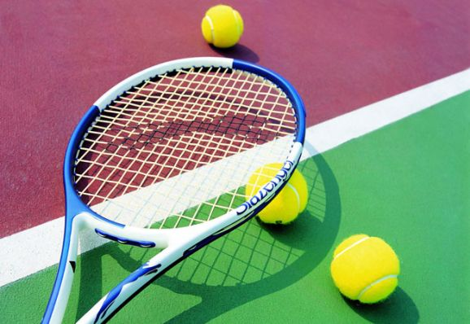
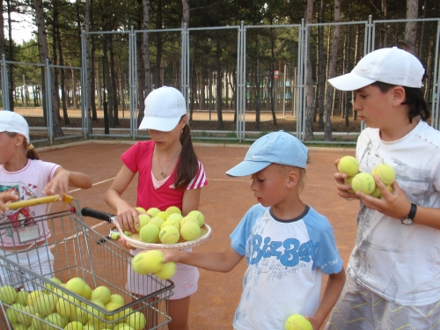

Slide 21
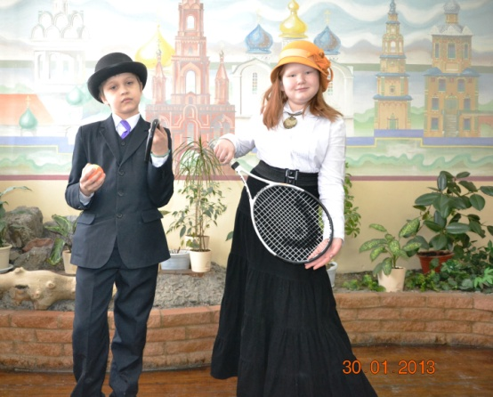
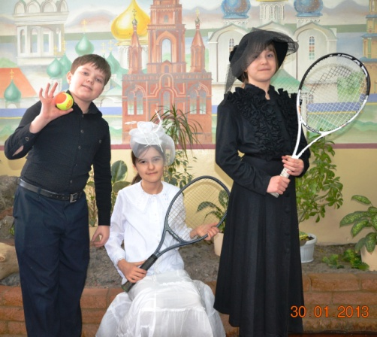
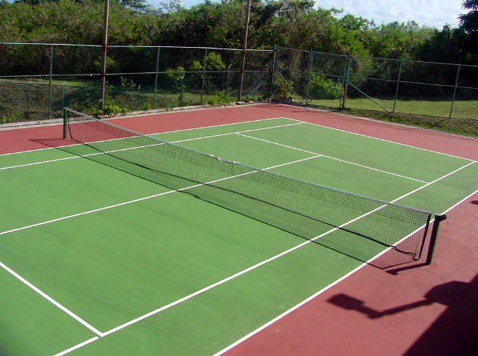
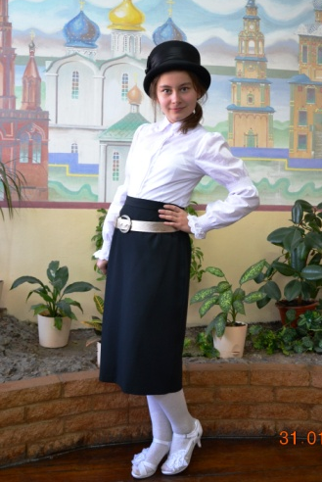
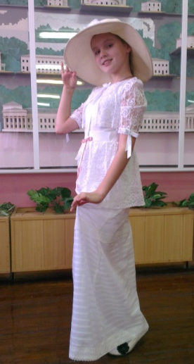
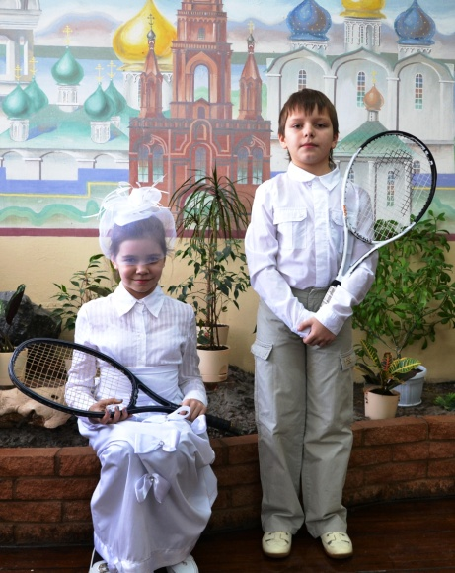
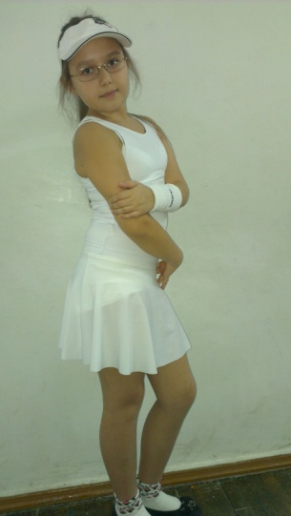
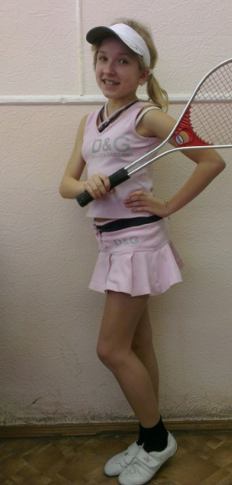

Slide 22
